Slide 1
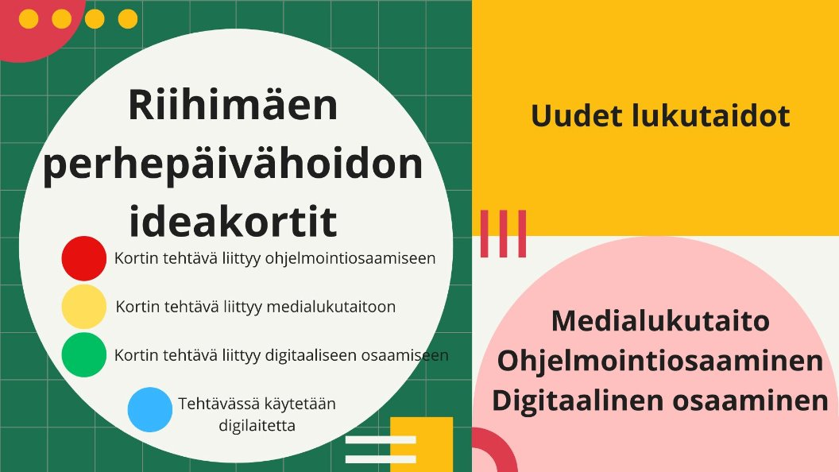

Slide 2
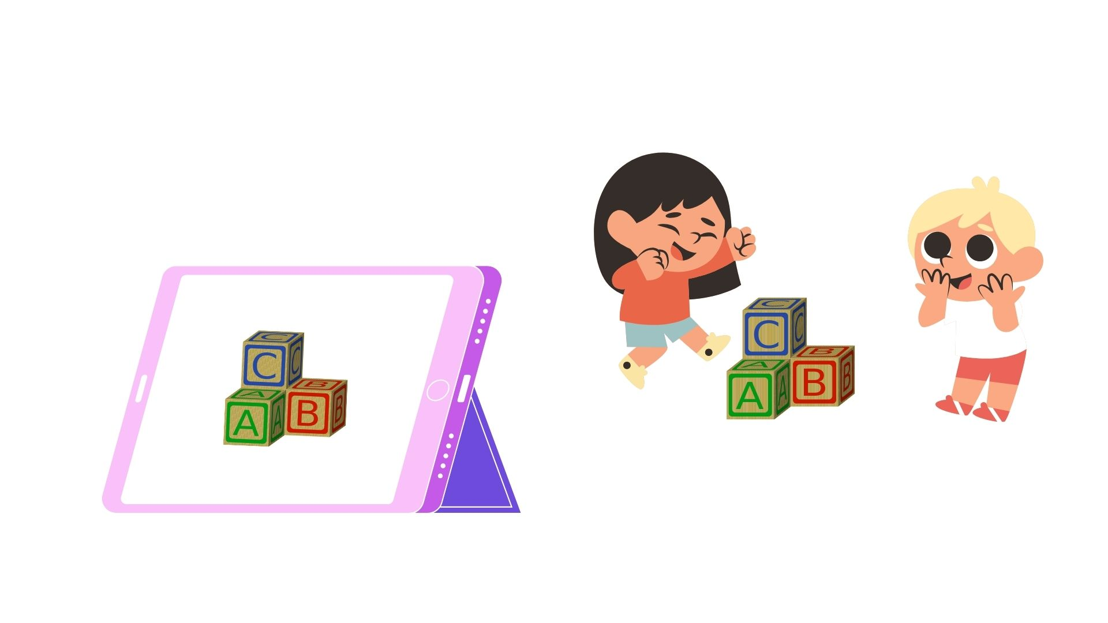
Mallin mukaan rakentelua
Ensin aikuinen valitsee Duplo-palikan ja lapsi etsii samanlaisen
Sitten aikuinen voi rakentaa palikoista jotain ja lapset rakentavat samanlaisen
Palikoiden määrä valitaan ikätason mukaan
Lapset voivat keksiä tehtäviä toisilleen
Rakennelmista voi lähettää kuvan toiselle ryhmälle, jossa lapset koettavat rakentaa kuvan mukaan samanlaisen

Slide 3
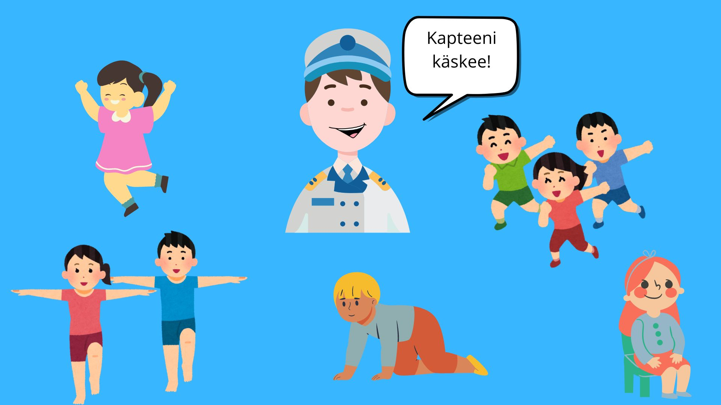
Sääntöleikkejä
Leikkikää erilaisia sääntöleikkejä esim. Kapteeni käskee ja värikuningas.
Sääntöjä voi muunnella niin, että pienemmätkin pääsevät leikkiin mukaan. Esim. Kapteeni käskee leikkiä voi leikkiä aluksi niin, että joka kerta sanotaan "kapteeni käskee". Isommat lapset voivat toimia kapteeneina ja pienet voivat toimia kapteenina aikuisen avulla.

Slide 4
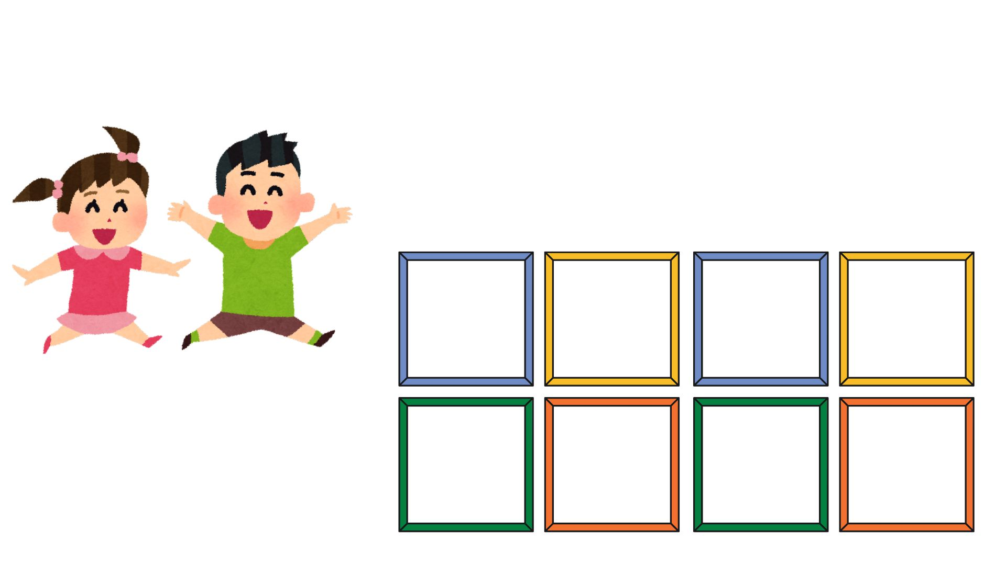
Ohjelmointia piharuudukossa
Piirtäkää ruudukko vaikka hiekkaan pihalle
Leikkikää väriä ruudukossa
Isommille lisähaasteena voi olla oikealle/vasemmalle tai sivulle siirtyminen esim. "Kenellä on vihreää saa tulla neljä ruutua eteenpäin ja kaksi sivulle" jne.

Slide 5
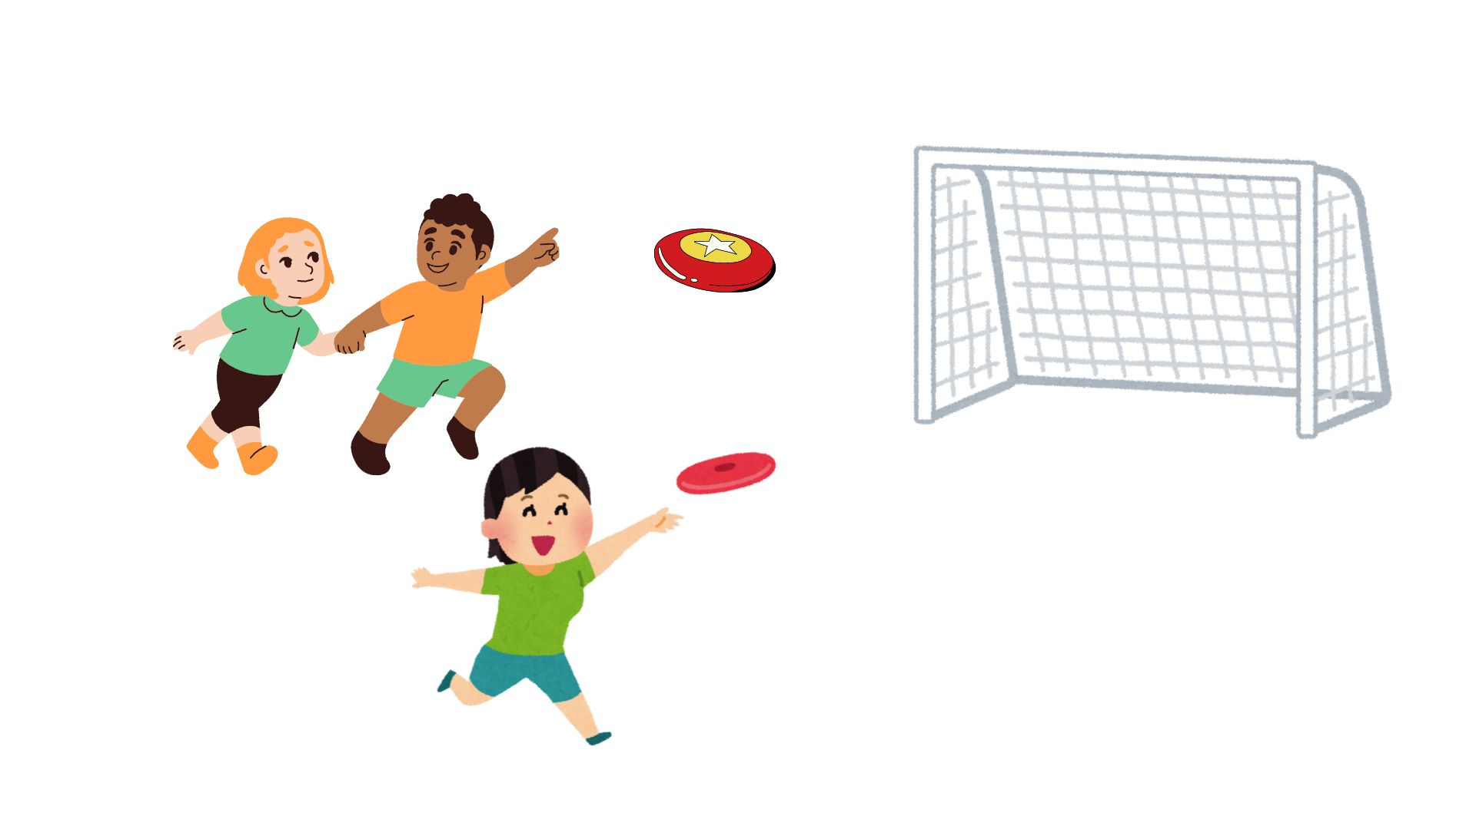
Ohjelmointi pihalla
Menkää frisbeegolf tms. kentälle. Keksikää erilaisia leikkejä. Esim. lapset saavat heittää kiekon maaliin vain kun sanotaan "hep" ja hakea sen vasta kun sanotaan "saa hakea".

Slide 6
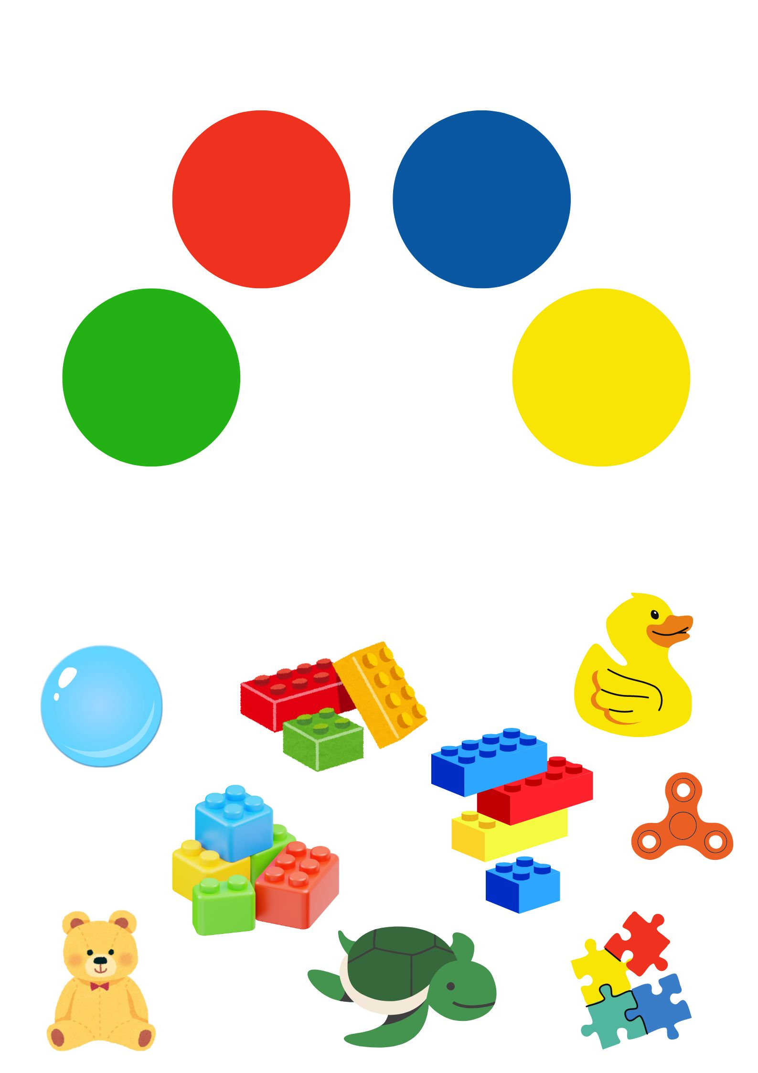
Lajittelua
Lajitelkaa palikoita värin mukaan. Isompia lapsia voi pyytää huomioimaan myös palikan koon.
Lajitelkaa tavaroita erilaisiin ryhmiin esim. Autot, ponit, palikat tai isot ja pienet, pehmeät ja kovat jne.
Lajitelkaa metsän aarteita esim. Kepit, kivet, kävyt, lehdet. Isommille haasteena voi olla kertoa havaitsemistaan eroavaisuuksista

Slide 7
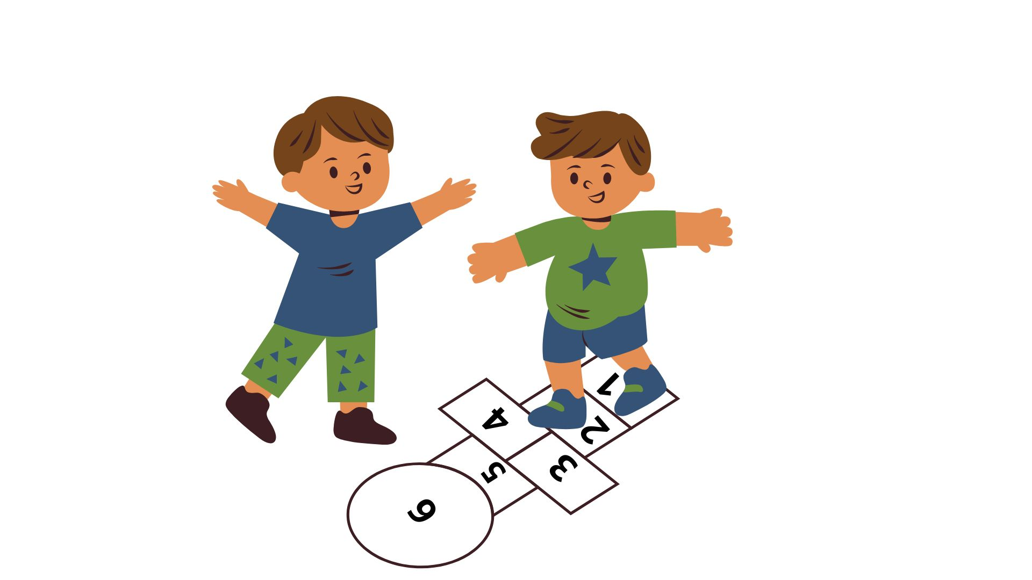
Ruutuhyppelyä
Piirtäkää katuliiduilla ruutuhyppelyruudukko ja kirjoittakaa ruutuihin numerot 1-10 (tai lasten ikätason mukaan). Hyppäysvuorossa olevalle annetaan erilaisia ohjeita kuten hyppää numeroon 4 ja käänny takaisin jne.

Slide 8

Tervetuloa linnut!
Havainnoikaa mitä lintuja näette ulkona keväällä.
Rakentakaa omat lintukiikarit ja lähtekää tutkimusretkelle
Etsikää tietoa näkemistänne linnuista.
Voitte hyödyntää esim. Valmiita lajikortteja, bingoa ja muuta materiaalia
https://tiedostot.birdlife.fi/lintuviikko/Lajikortit_nimet_BirdLifeSuomi.pdf
https://www.birdlife.fi/tapahtumat/lasten-lintuviikko/materaalit/

Slide 9
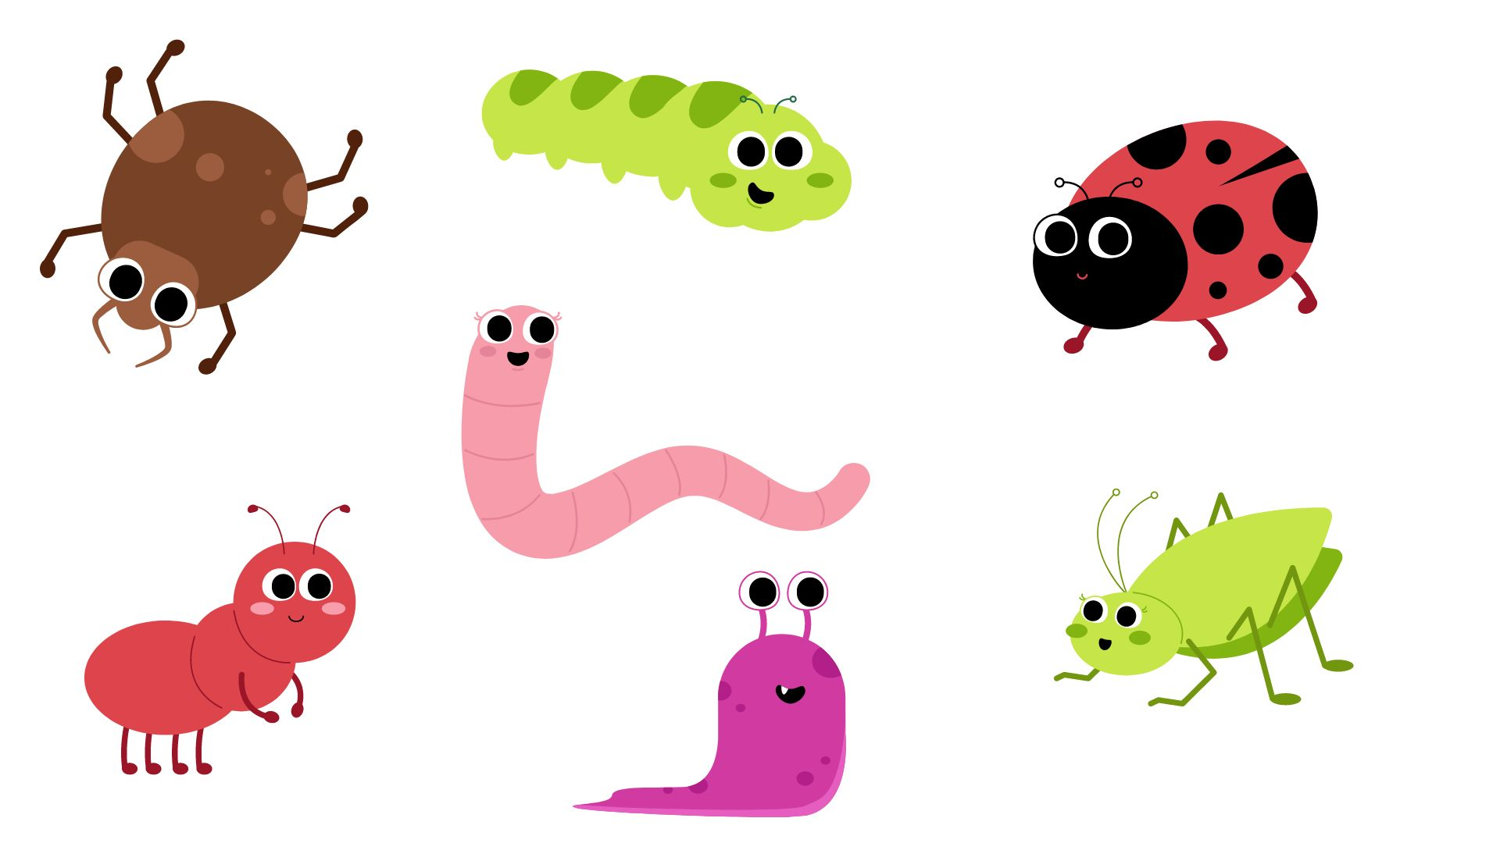
Ötököiden elämää
Ottakaa pihalla kuvia erilaisista ötököistä.
Selvittäkää mikä ötökkä kuvassa on, jos se ei ole entuudestaan tuttu
Etsikää tietoa ötököistä ja viekää aihe esim. askarteluihin

Slide 10
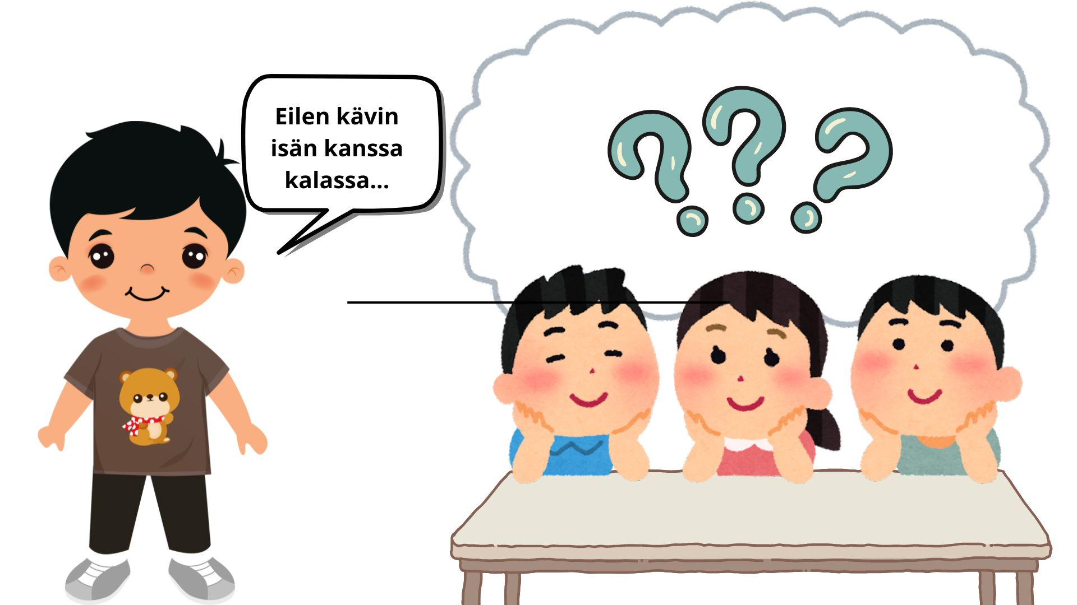
Pulina perjantai
Pitäkää lasten kanssa pulinaperjantai. Silloin yksi lapsista tuo mukanaan (tai huoltaja on lähettänyt hoitajalle) kuvan viikostaan/viikonlopustaan
Yhdessä ihmetellään kuvaa. Muut kuuntelevat kun lapsi kertoo kuvastaan ja kysyvät kysymyksiä.
Opetellaan odottamaan omaa vuoroa ja kuuntelemaan toista.

Slide 11
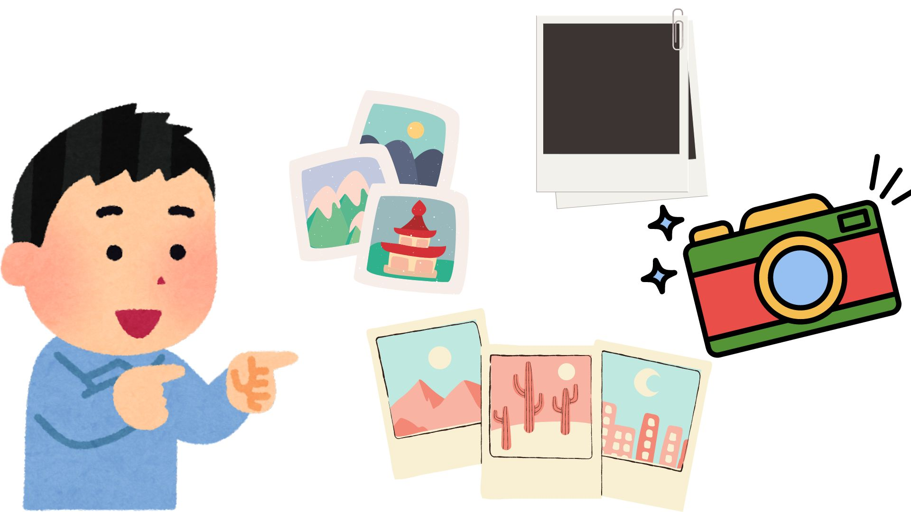
Palataan kuviin
Katselkaa yhdessä kuvia ryhmän retkistä/ulkoiluista/toiminnasta ja jutelkaa siitä mitä kuvissa tapahtuu
Pienetkin innostuvat osallistumaan ja nimeämään näkemiään asioita ja ihmisiä :)

Slide 12

Viikon tähti
Ottakaa lapsesta kuva tähdenmuotoiset aurinkolasit päässä
Lapsen kanssa voitte yhdessä muokata kuvaa tähtitehosteilla.
Jokaista lasta haastatellaan ja haastattelu lisätään kuvan kanssa dokumenttiin, joka tulostetaan. Kuvan ja haastattelun voi tulostaa ilman tehosteita jos sopivaa sovellusta ei ole tarjolla ja koristella jälkikäteen vaikka lisäämällä siihen tähtitarroja tms.
Jokaisen lapsen juliste pidetään esille viikko kerrallaan

Slide 13

Kuvien maailma
Lukekaa erilaisia kirjoja ja tutustukaa niiden kuviin. Miettikää mikä vuodenaika on kyseessä, mitä ääniä voisi kuulua, mitä värejä ja muotoja näette yms.
Kuvista voi kysyä erilaisia kysymyksiä kuten missä kissa on?, minkävärinen katto talossa on?
Lapsia voi pyytää sanoittamaan niin monta asiaa kuvasta kun keksivät
Kuviin voi tutustua jo ennen kuin kirjan lukee, jolloin voidaan arvioida kuvien perusteella mitä kirjassa tapahtuu. Tai kuviin voidaan palata kirjan lukemisen jälkeen ja muistellaan kuvien avulla mitä tarinassa tapahtui
Ylen ääniarkistosta voi kuunnella erilaisia kuviin liittyviä ääniä

Slide 14
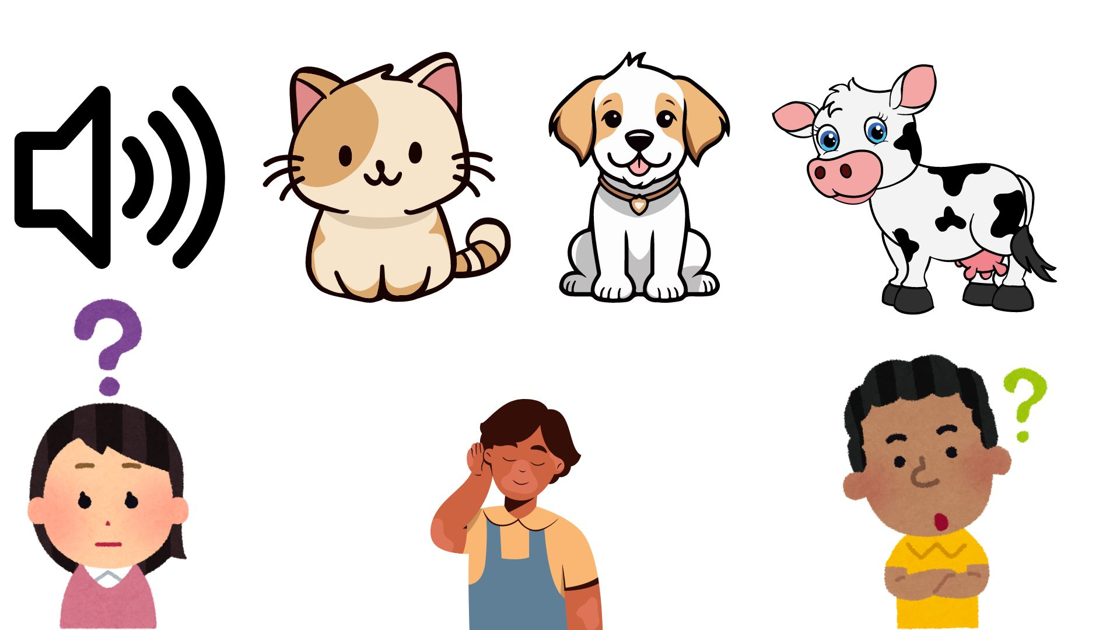
Arvuutellaan ääniä
Kuunnelkaa silmät kiinni erilaisia ääni ja arvatkaa yhdessä mistä äänestä voisi olla kyse
Pelatkaa Etsi eläin (kiertää hoitajilla) tai muita äänipelejä

Slide 15
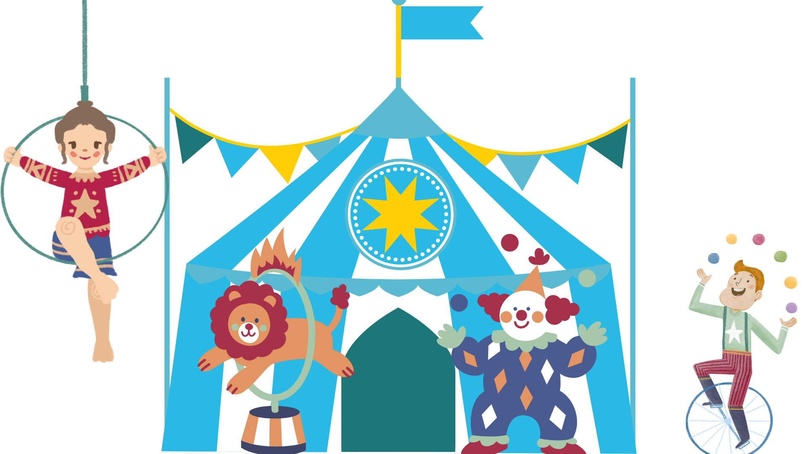
Sirkus
Koristelkaa huone teeman mukaisesti
Lapset keksivät omia sirkustemppuja ja ne videoidaan
Katsotaan videot yhdessä ja koitetaan eri temppuja yhdessä

Slide 16
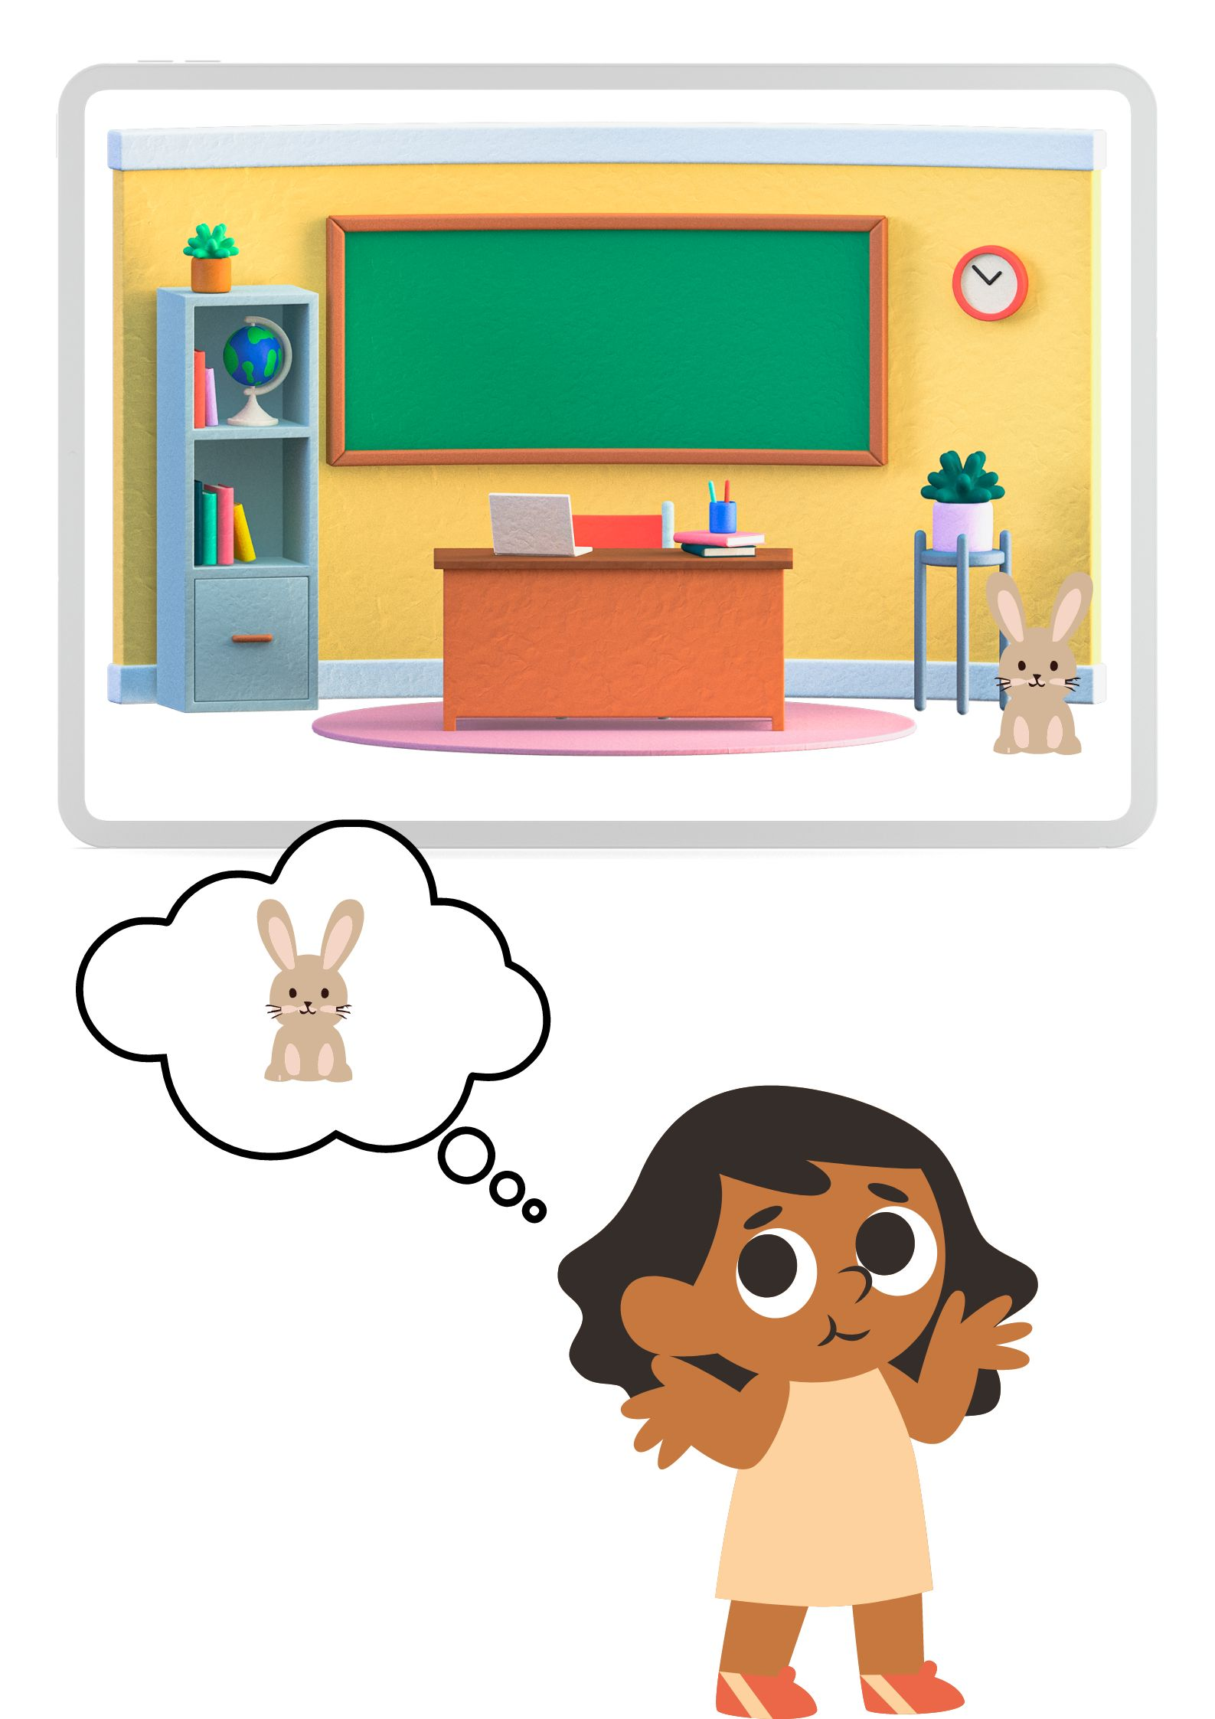
Löydätkö kuvasta?
Otetaan kuvia jossa piilottelee jokin hahmo/esine.
Lapset koettavat etsiä hahmon/esineen kuvasta
Kuvat voi lähettää toiseen ryhmään, jossa lapset koettavat löytää kuvaan piilotetun hahmon/esineen

Slide 17
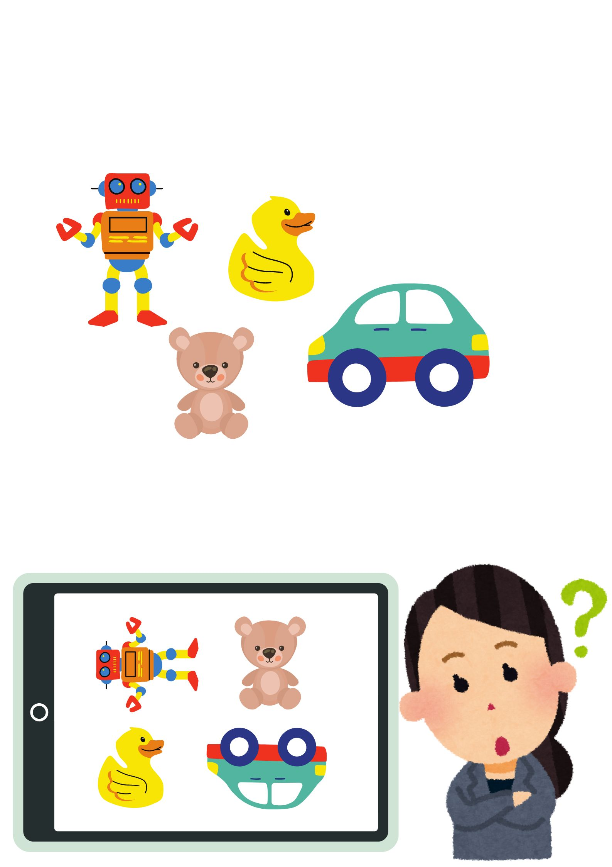
Asettele samalla tavalla
Ottakaa kuvia leluista niin, että eri kuvissa ne ovat eri järjestyksessä tai eri päin.
Lapset asettelevat lelut kuvan osoittamalla tavalla
Lelujen määrän voi valita lasten ikätason mukaan

Slide 18
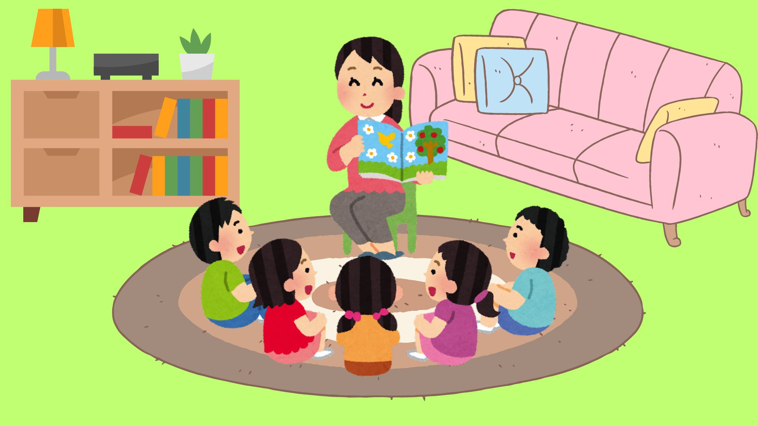
Kirjastoon
Kirjastosta löytyy paljon aihepiiriin liittyviä kirjoja. Lainatkaa esim:
Missä olet, prinssi Hurmelo?
Ruby- kirjat
Kukkumuu : tarinatreeniä jokaiseen päivään
Villi sinfonia
Mur eli karhu
Lillin liikuntatarinat yms.
Kysy kirjastosta lisää vinkkejä!

Slide 19
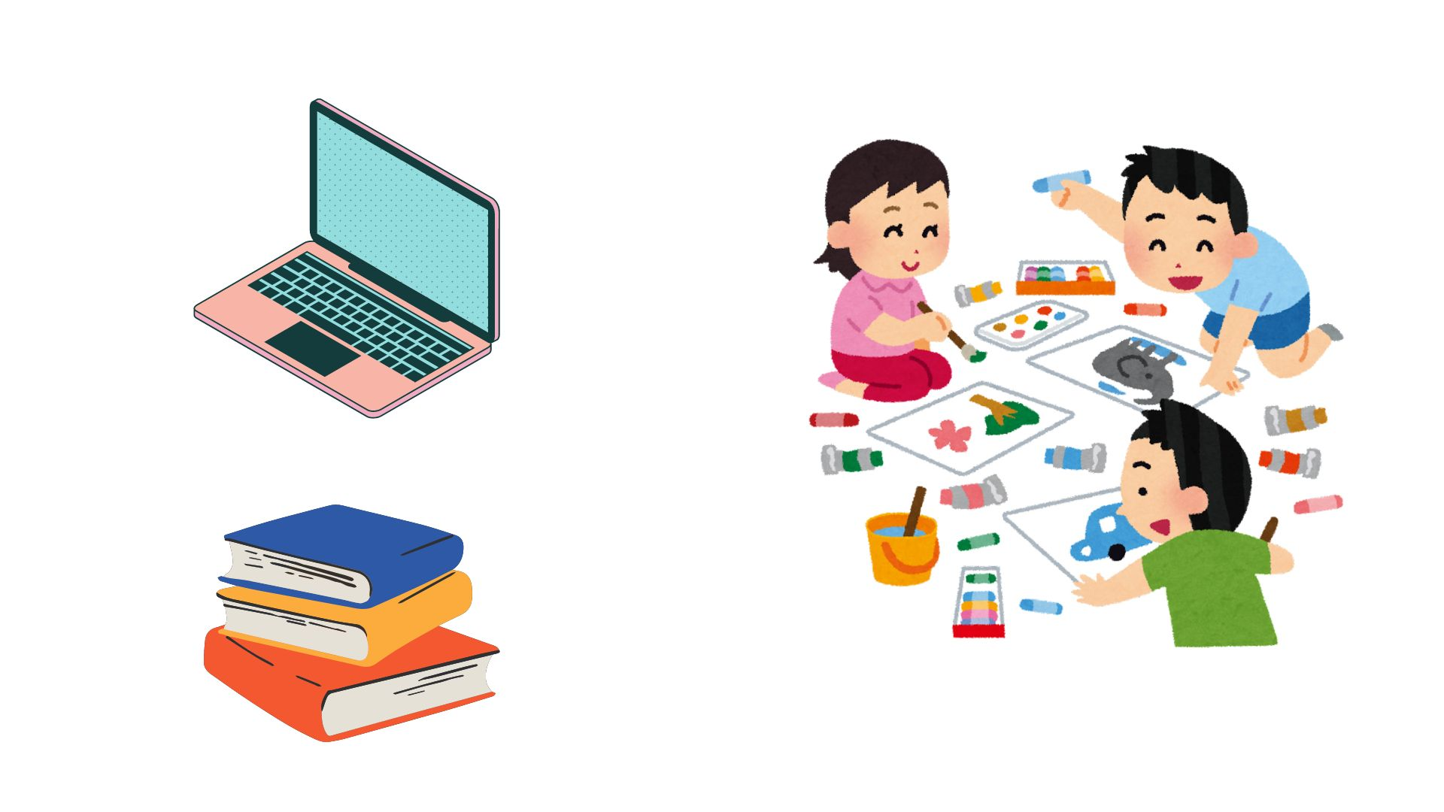
Etsitään tietoa
Etsikää tietoa lapsia kiinnostavasta aiheesta eri mediavälineitä käyttäen (Chrome, kirjat, ohjelmat)
Tuokaa aihe mukaan muuhun toimintaan esim. askarteluun tai keksikää jokin tanssi tai jumppa teeman ympärille.

Slide 20
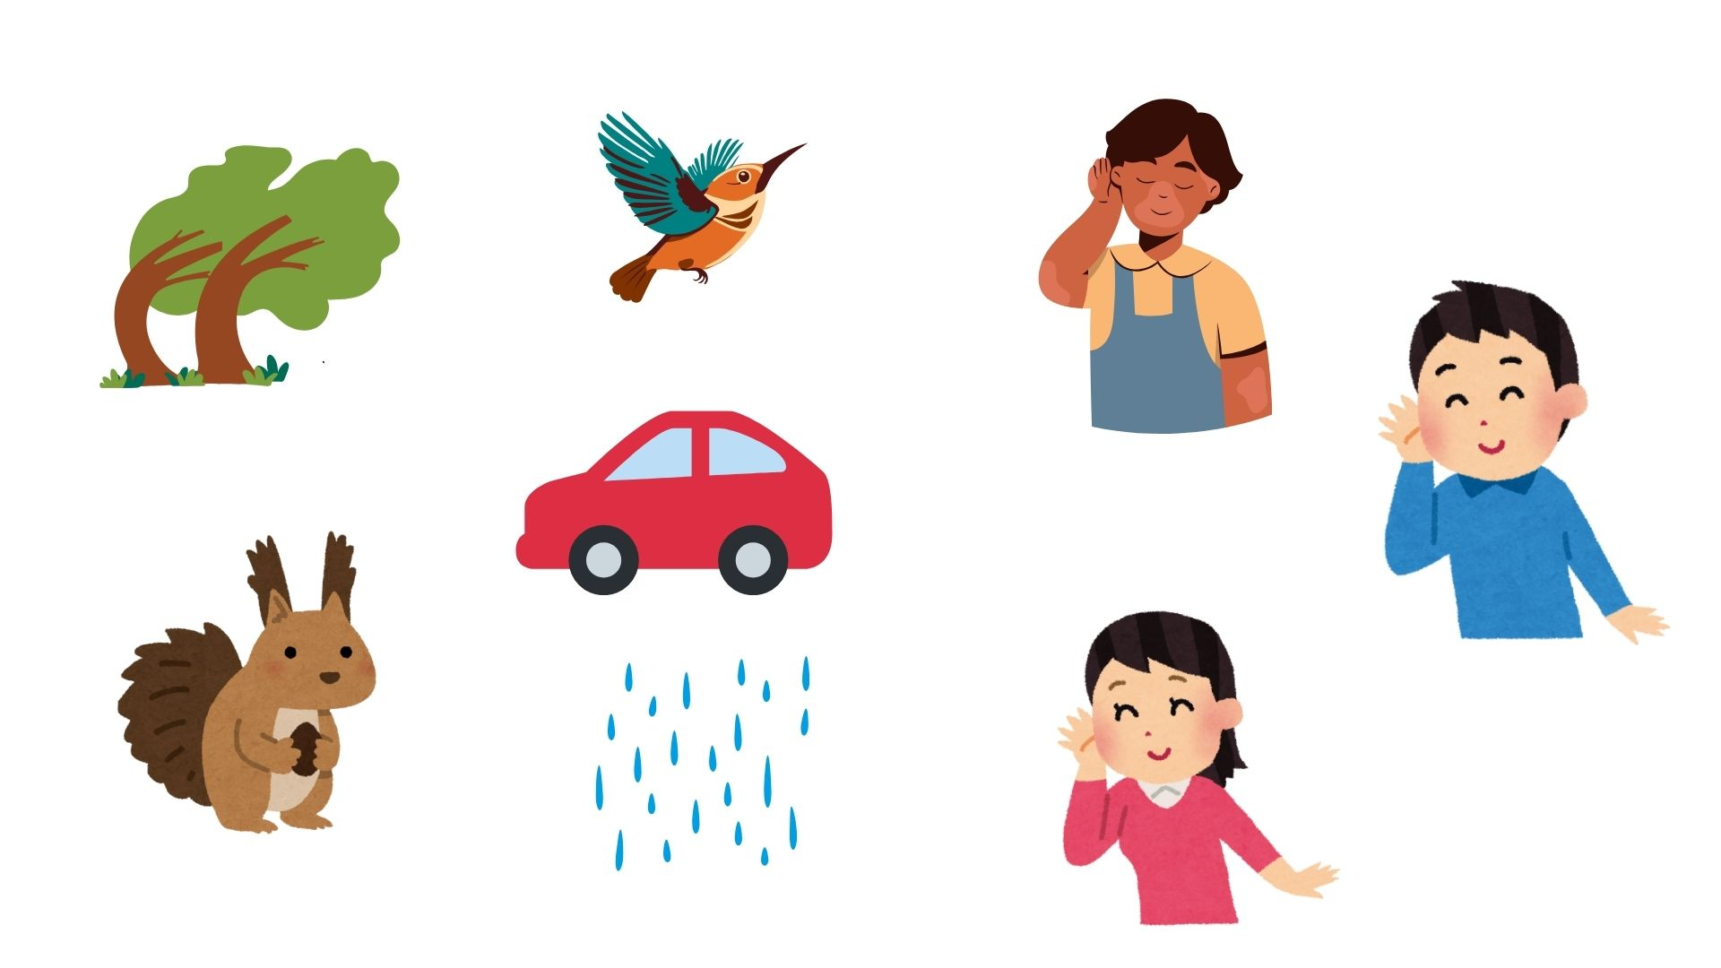
Miltä ulkona kuulostaa?
Rauhoittukaa istumaan omalle pihalle tai metsään.
Kuunnelkaa hetki ihan hiljaa mitä ääniä kuulette
Jutelkaa kuulemistanne äänistä. Tunnistitteko ääniä? Mitkä äänet tulivat luonnosta ja mitkä äänet eivät?

Slide 21
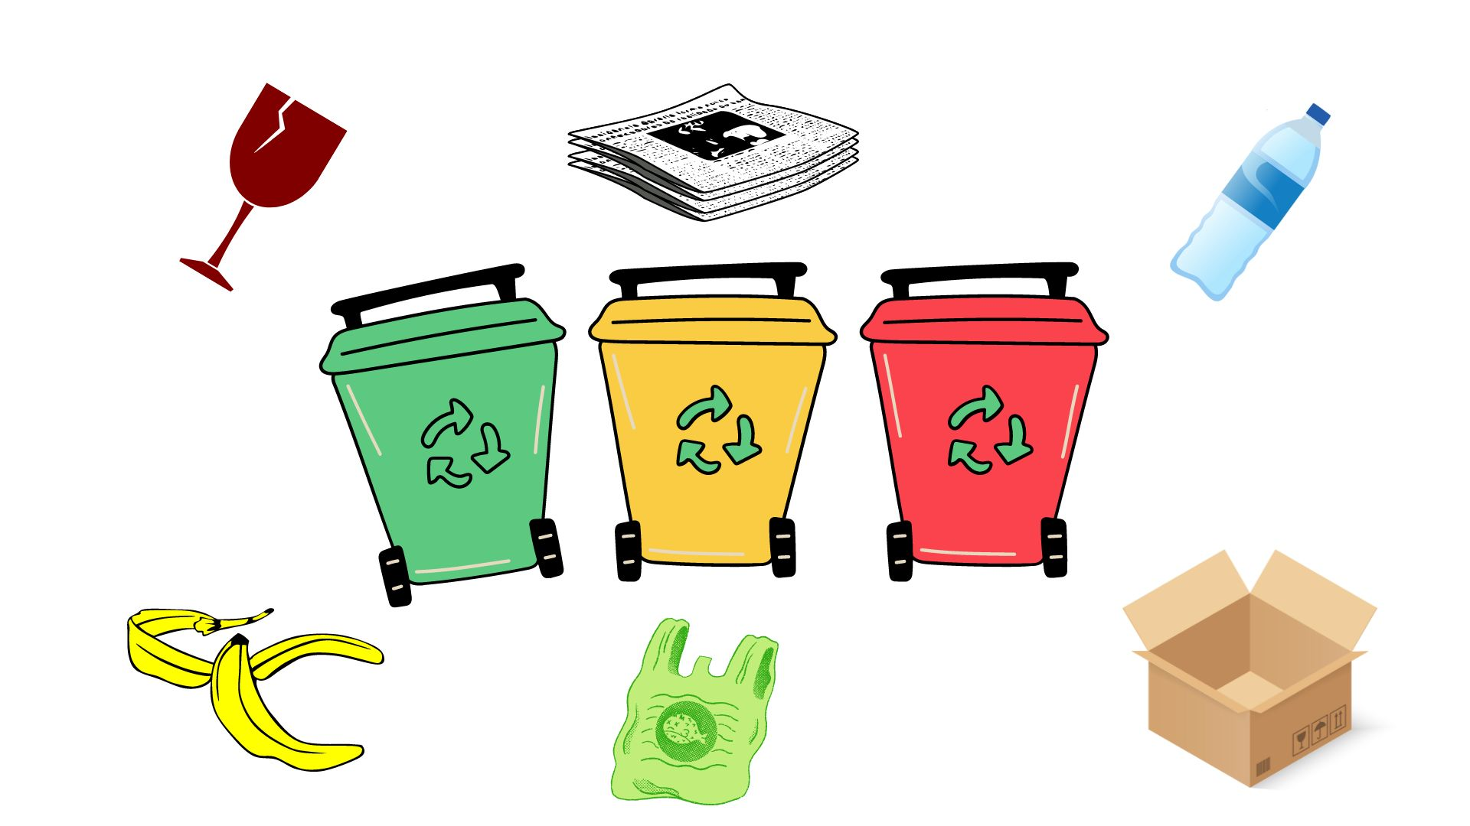
Kierrätetään
Kuunnelkaa kielinupun kierrätyslaulu Kielinuppu - Kierrätämme (youtube.com)
Lajitelkaa pahvi, paperi, muovi ja sekajäte.
Jätelaatikoiden kuvia tutkimalla etsikää kaikille oikeat paikat kierrätyspisteellä.

Slide 22
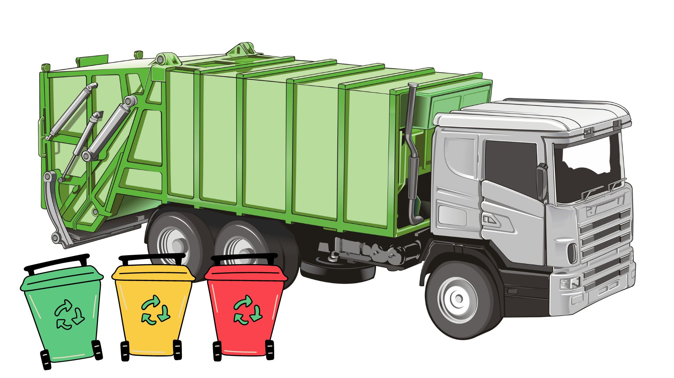
Kierrätetään 2
Kuunnelkaa Hertan tarinoita tai Romuorkesterin lauluja Kiertokapulan sivuilla
Hyödyntäkää myös muuta Kiertokapulan varhaiskasvatukselle tekemää materiaalia kuten jätebingoa
Varhaiskasvatus - Kiertokapula

Slide 23
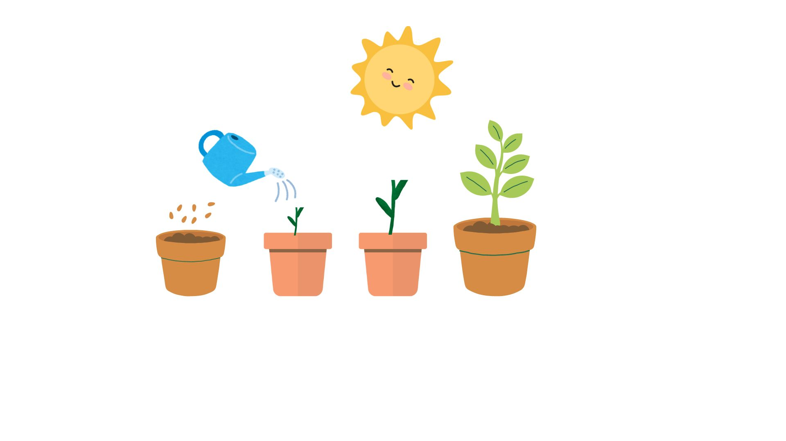
Se kasvaa!
Katsokaa (jos lapset sopivan ikäisiä) Tiedonjyvän kasvit ohjelma
Kasvit | Tiedonjyvä | Yle Areena
Istuttakaa yhdessä jotain kasvamaan.
Ottakaa istutuksesta säännöllisesti kuvia ja tutkikaa ja keskustelkaa havainnoistanne

Slide 24
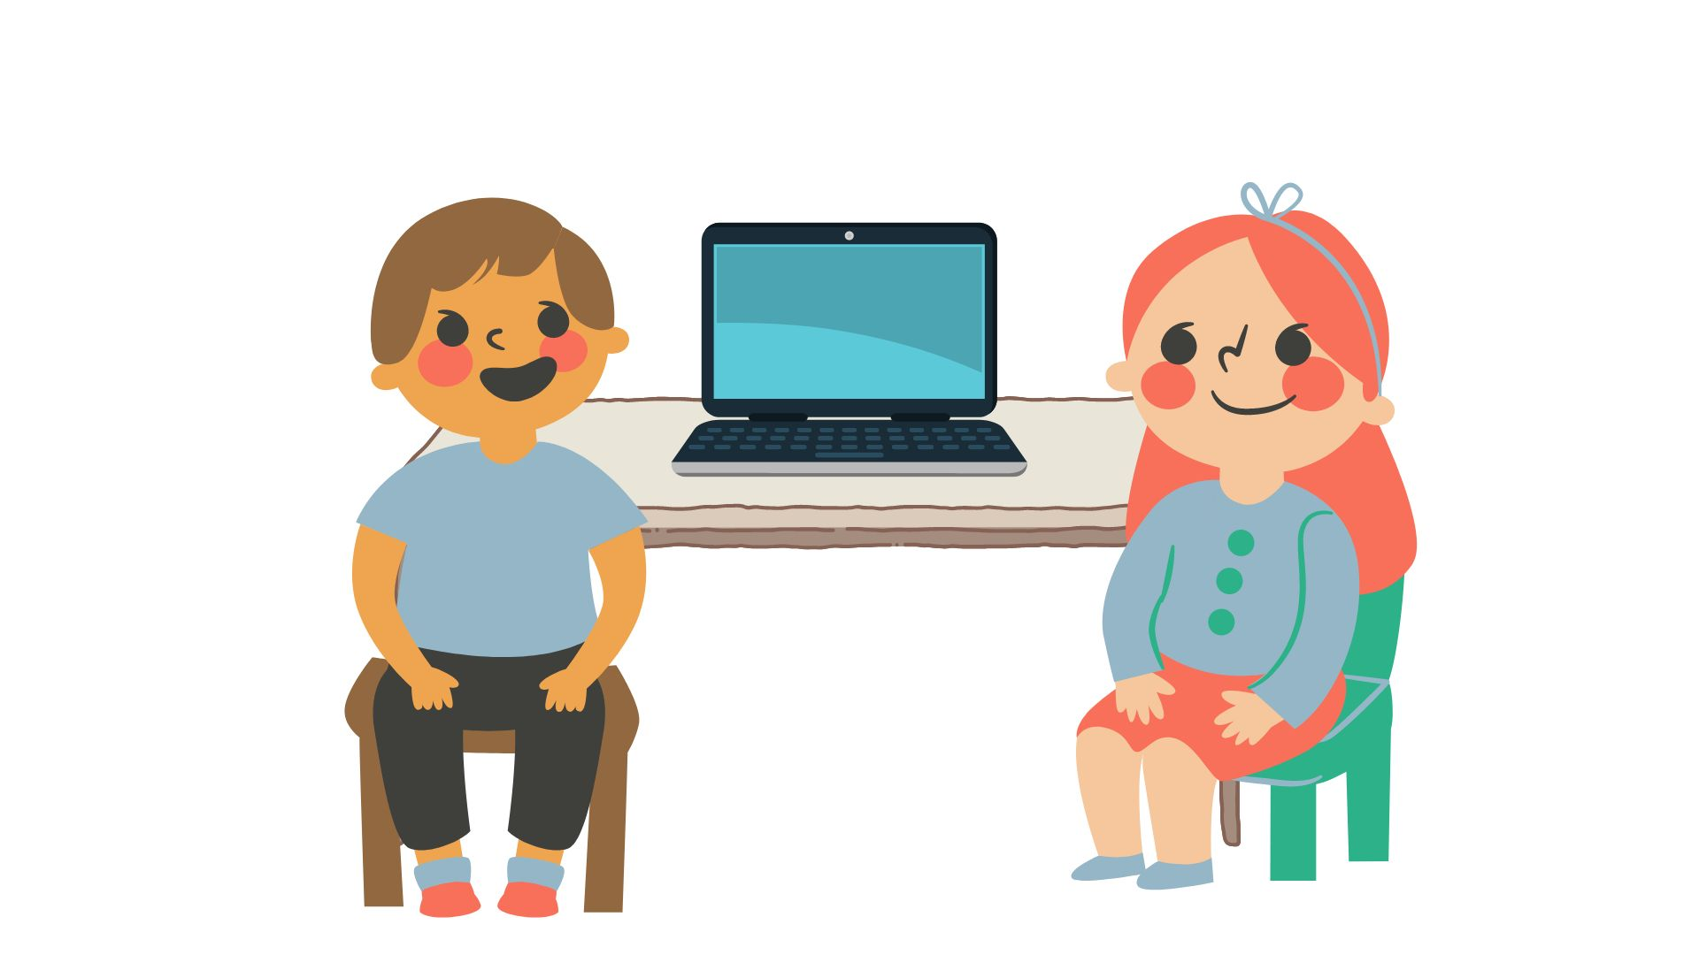
Digitaitoja
Isompien lasten kanssa voi harjoitella laitteiden käyttöä tai tehdä esim. Suojellaan lapsia Ry:n digiturvatuokioita, kun pienemmät lapset ovat päiväunilla

Slide 25
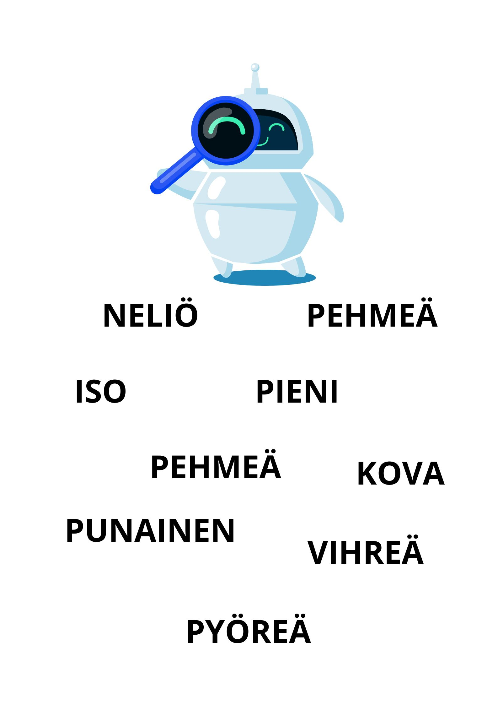
Etsitään yhdessä
Annetaan lapsille etsintätehtäviä kuten "etsi iso" tai "etsi pieni".
Otetaan löytyneistä asioista kuvia.
Samalla opetellaan miten ylimääräiset kuvat voi poistaa.
Isommille lapsille voi antaa haastavampia tehtäviä kuten "etsi oman nimen ensimmäinen kirjain". Tai kuvaa kaikki etunimesi kirjaimet.

Slide 26
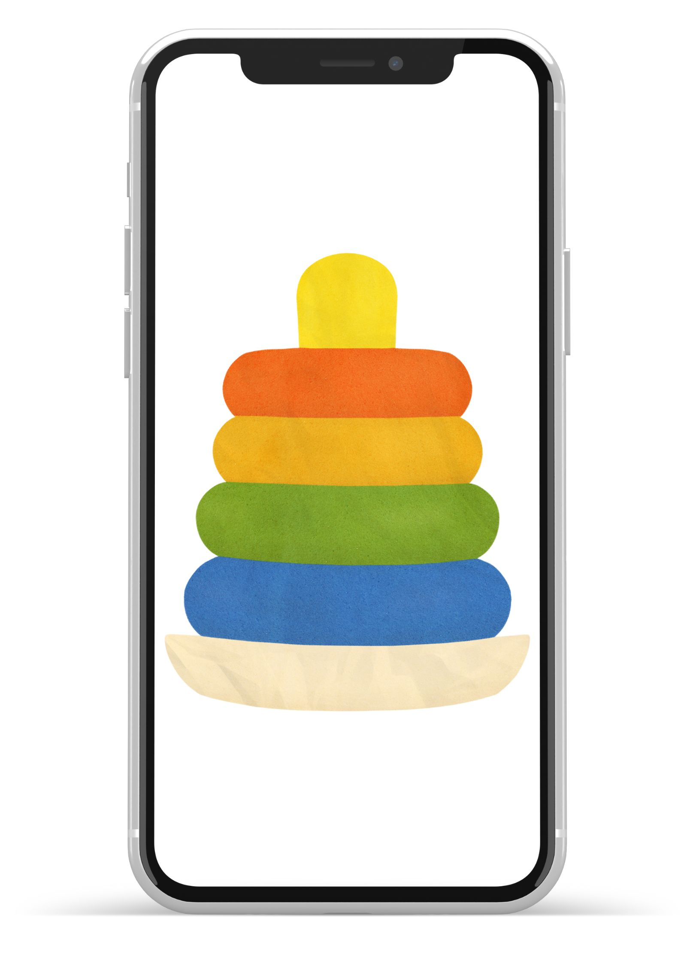
Valokuvataan
Annetaan lasten harjoitella valokuvien ottamista haluamistaan asioista.
Valokuvaamiseen voi käyttää tablettia tai ns. kamerakynäpuhelimia (jaettu muutama jokaiselle alueelle)
Lapset voivat ottaa kuvia haluamistaan asioista ja niitä voidaan katsella myöhemmin yhdessä. Isommat lapset voivat kertoa ottamastaan kuvasta
Lapset voivat piirtää kuvissa olevia asioita

Slide 27
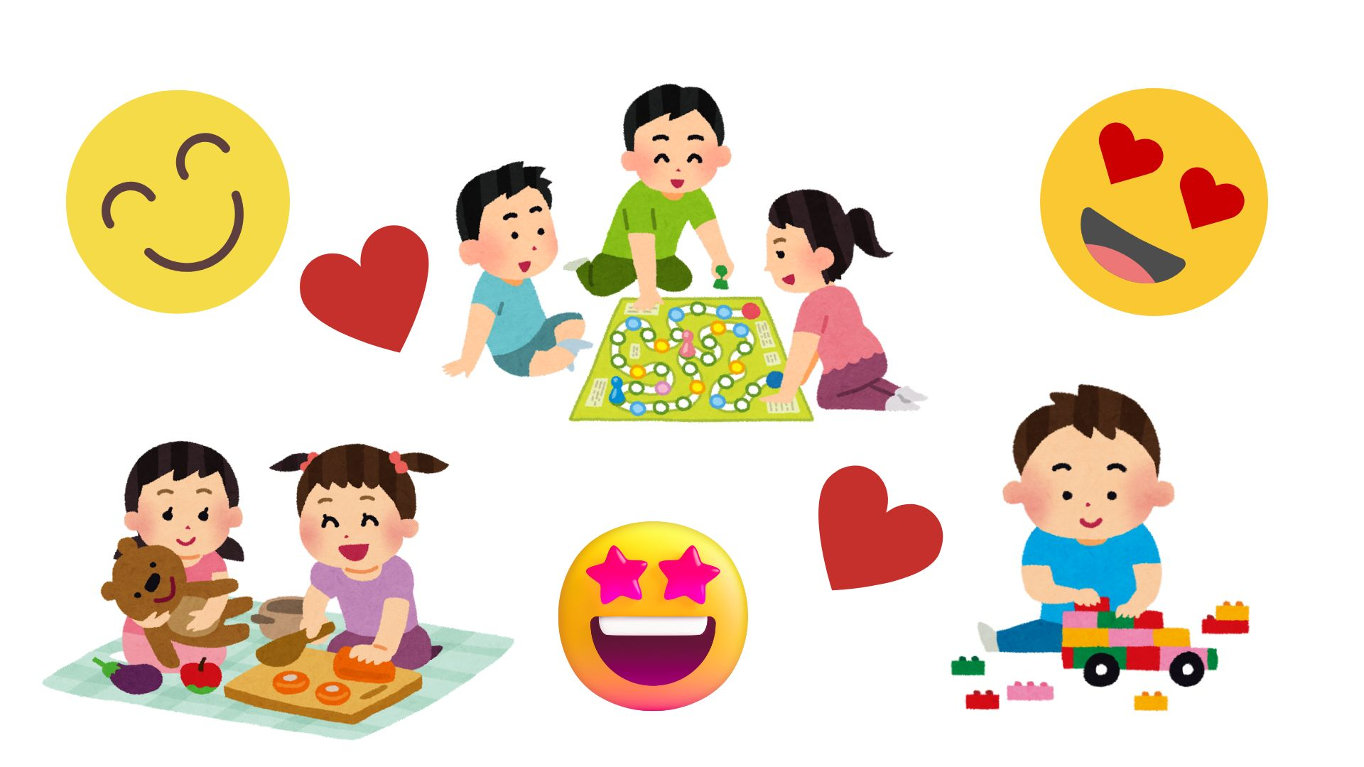
Arjen dokumentointia
Kuvatkaa lasten luvalla lapsen touhuja pitkin päivää
Lapsi saa valita kuvista ne jotka lähetetään lapsen luvalla huoltajalle
Miettikää mikä olisi sopiva viesti kuvan saatteeksi ja lisätkää viestiin yhdessä sopivat emojit
Katsokaa vastausviesti yhdessä

Slide 28
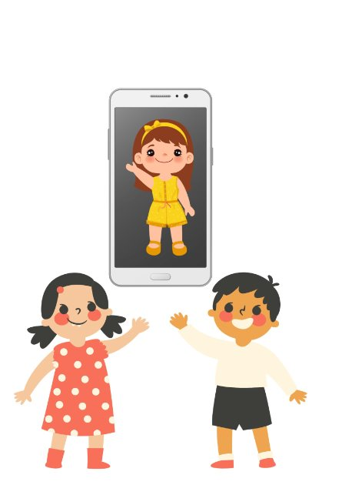
Soitellaan
Soittakaa tavallinen tai videopuhelu toiseen ryhmään
Jutelkaa etukäteen siitä miten puhelimeen voi vastata, mitä pitää painaa kun puhelu aloitetaan ja lopetetaan yms.

Slide 29
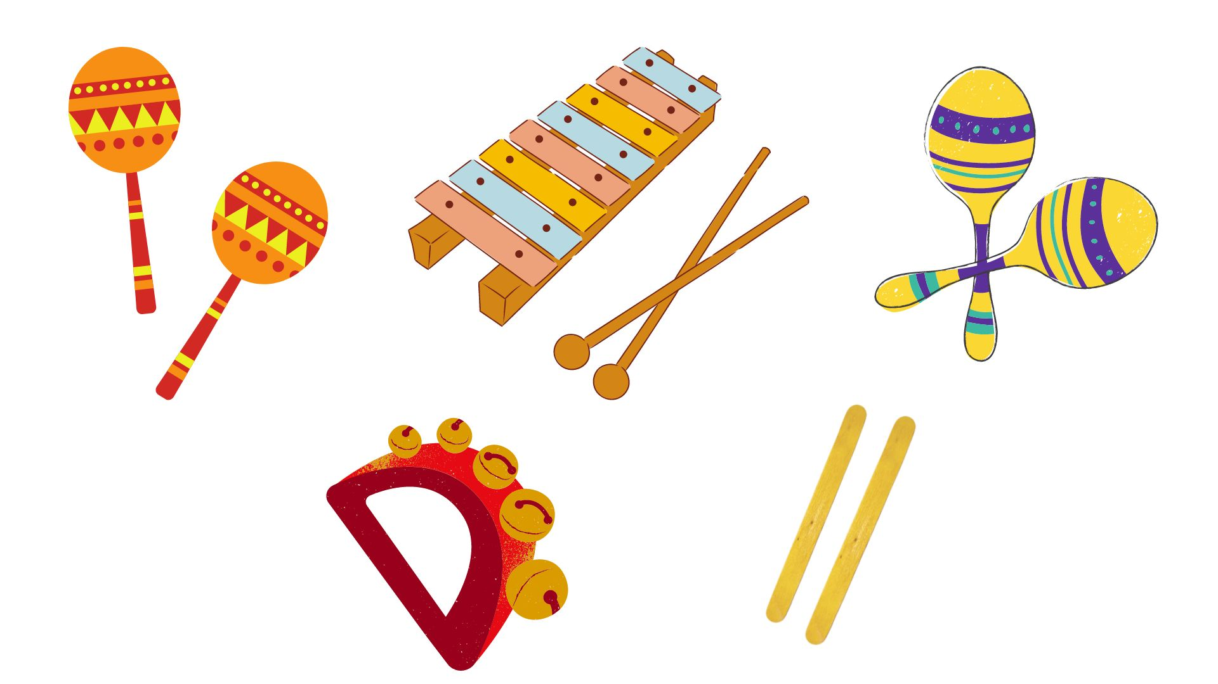
Muskariin!
Katsokaa ja osallistukaa lasten kanssa pikku kakkosen muskareihin
Soittakaa mukana omilla soittimille
Soittimia voitte myös askarrella yhdessä lasten kanssa
Tutustukaa ja tunnistakaa soittimia Papunetin Musavisan avulla
https://papunet.net/_pelit/musavisa/

Slide 30

Värien opettelua
Kuunnelkaa Siinan Taikaradion värilaulua tai Kielinupun värilaulua
Siinan TaikaStudio, Värilaulu (Kenellä on päällään...) (youtube.com)
Kielinuppu - Missä kasvaa punainen kukka? (youtube.com)
Tehkää kamerakuvatehtäviä kuten "ota kuva punaisesta lelusta". Annetaan ikätasolle sopivia tehtäviä
Katsotaan kuvia ja muut saavat tulkita mitä väriä kuvassa on kuvattu

Slide 31
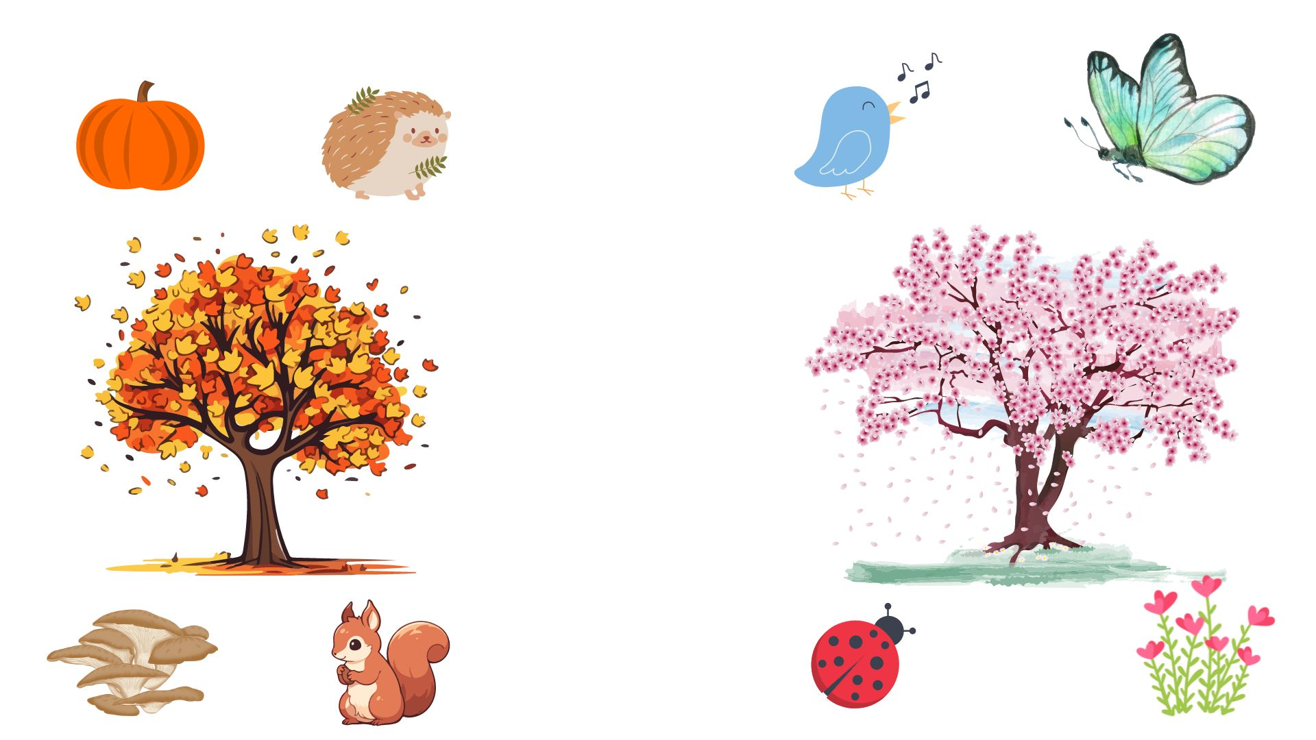
Syksyn ja kevään merkkejä
Kuvatkaa syksyllä vaikka erilaisia sieniä. Etsikää niistä tietoa, mitkä ovat myrkyllisiä. Askarrelkaa sieniä vaikka muovailuvahasta ja lapset voivat kuvata oman tuotoksensa
Lähettäkää havainnoistanne kuvia toiseen ryhmään saatekysymyksellä "Mitä löydettiin?". Toinen ryhmä lähettää vastauksensa ja tarkistetaan menikö oikein.
Voitte pitää kirjaa siitä mitä syksyn/kevään havaintoja olette tehneet
Käyttäkää luontoliiton kevätseuranta- materiaalia Kevätseuranta lapsille | Luontoliiton Kevätseuranta (kevatseuranta.fi)
Huom lasten tiedoilla ei lähetetä kevätkortteja luontoliittoon. Jos täytätte kortteja voi sen antaa lapselle kotiin ja huoltaja voi päättää sen palauttamisesta
Tehkää oma kevät/syksy bingo

Slide 32
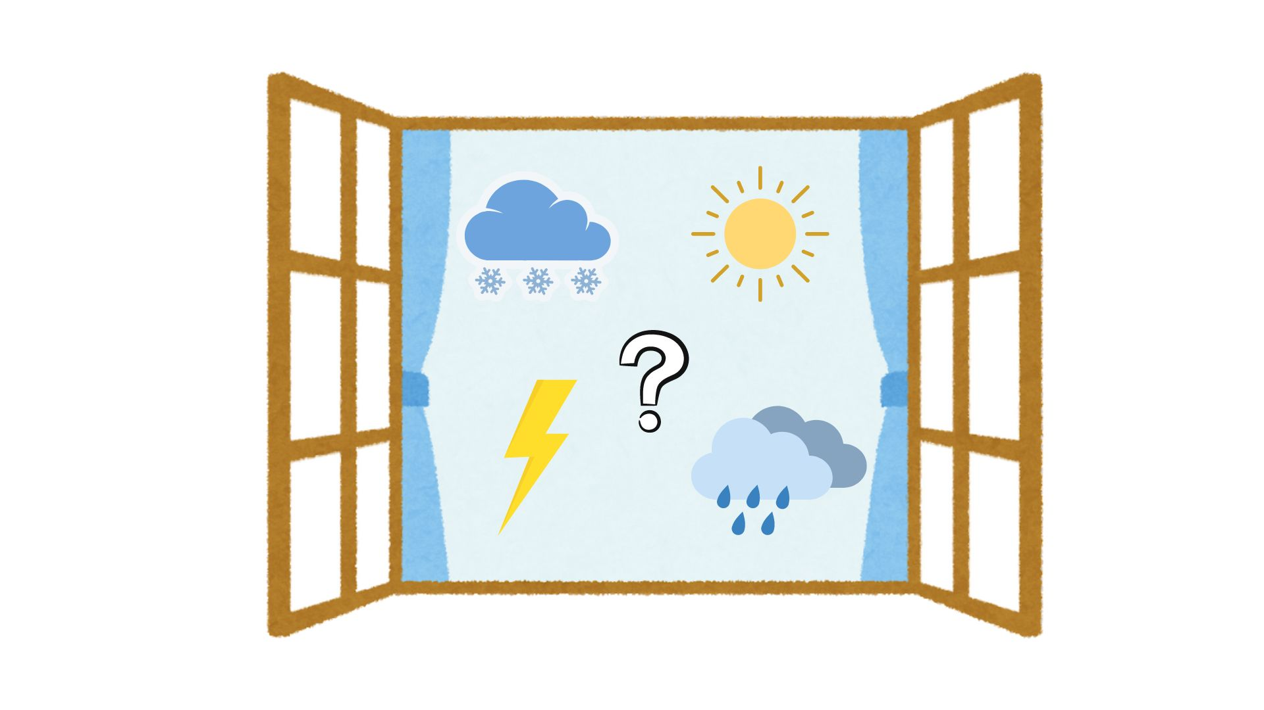
Minkälainen sää?
Ennen kuin lähdette ulos katsokaa yhdessä Kielinupun Millainen sää on tänään-laulu
https://www.youtube.com/watch?v=DULUyd07i_A
Katsokaa sääsovelluksesta millaista säätä on luvattu
Käykää kurkkaamassa ikkunasta ulos. Pitääkö sääennuste paikkansa? Tarvitaanko tänään kuriksia?

Slide 33
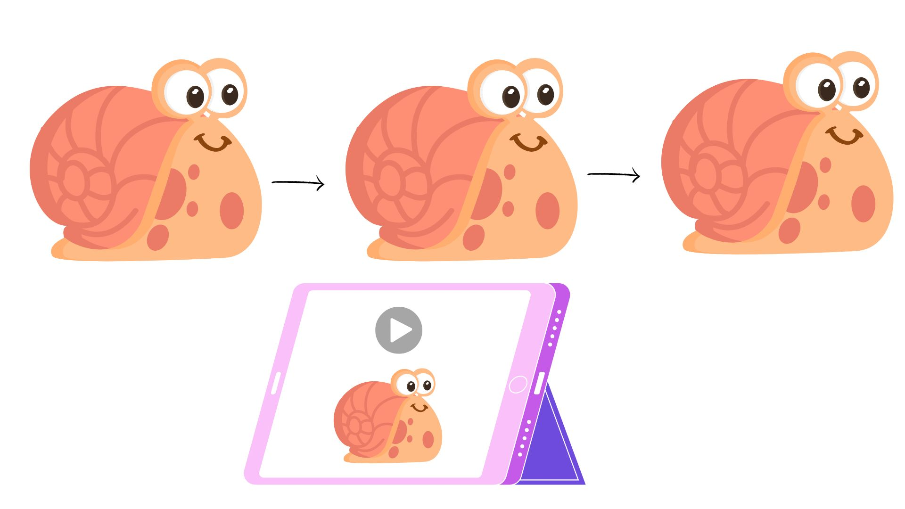
Animaatioita
Kokeilkaa animaation tekoa helppokäyttöisellä Stop-motion studio- sovelluksella
Ohjevideo sovelluksen käyttöön/animaation tekoon löytyy Mervin videovinkeistä: https://www.youtube.com/watch?v=5Kdg_071B9A
Animaation teko ei vaadi muuta kuin valokuvien ottamista sovelluksella!

Slide 34
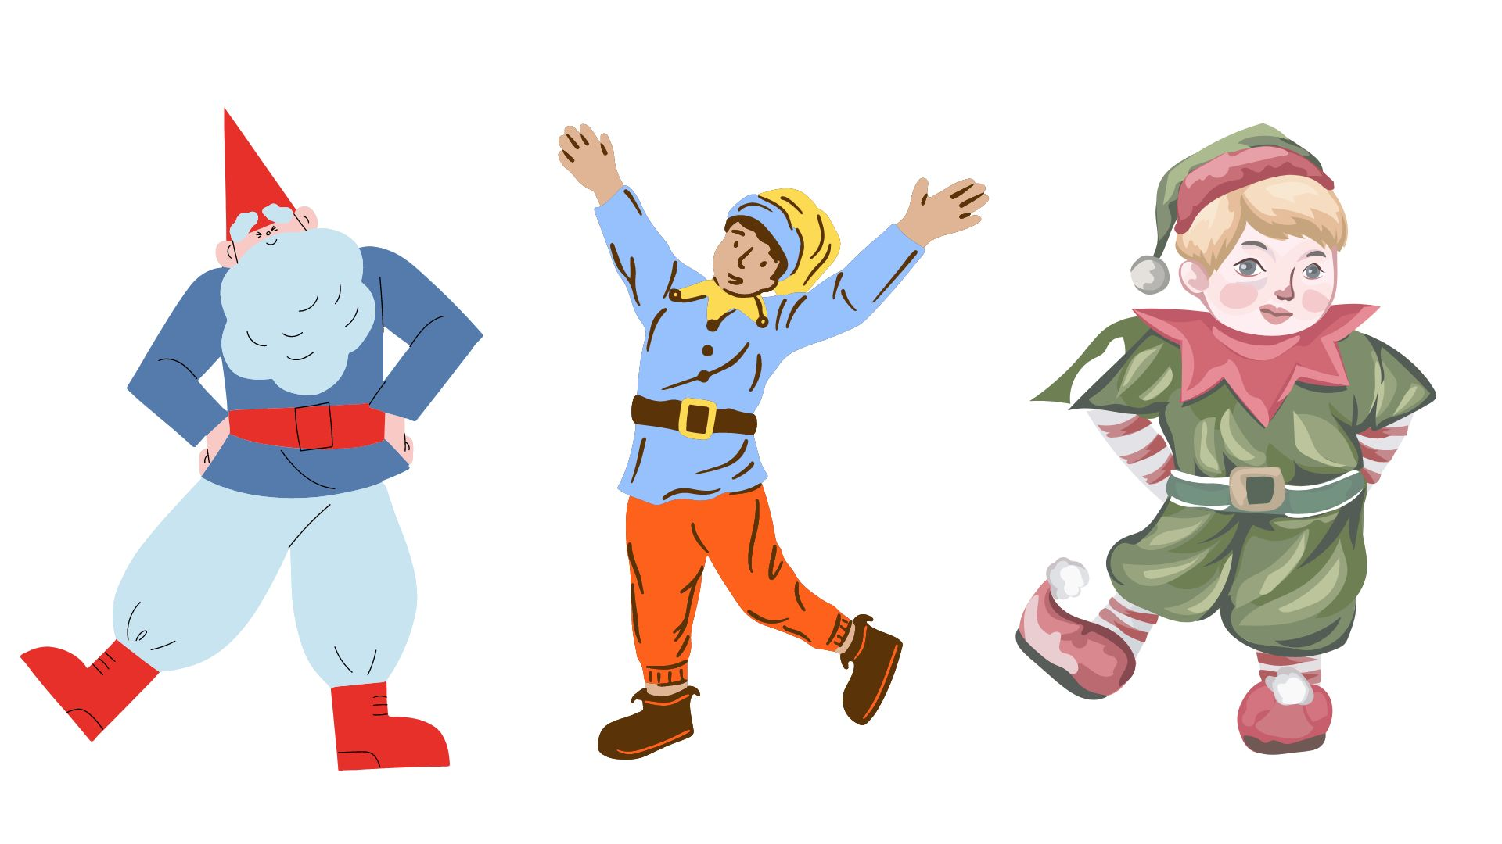
Tonttujumppa
Jokainen lapsi saa keksiä liikkeen tonttujumppaa varten.
Lapset kuvaavat toistensa liikkeet
Toteutetaan tonttujumppa videoiden/kuvien mukaisesti joululaulujen säestyksellä

Slide 35
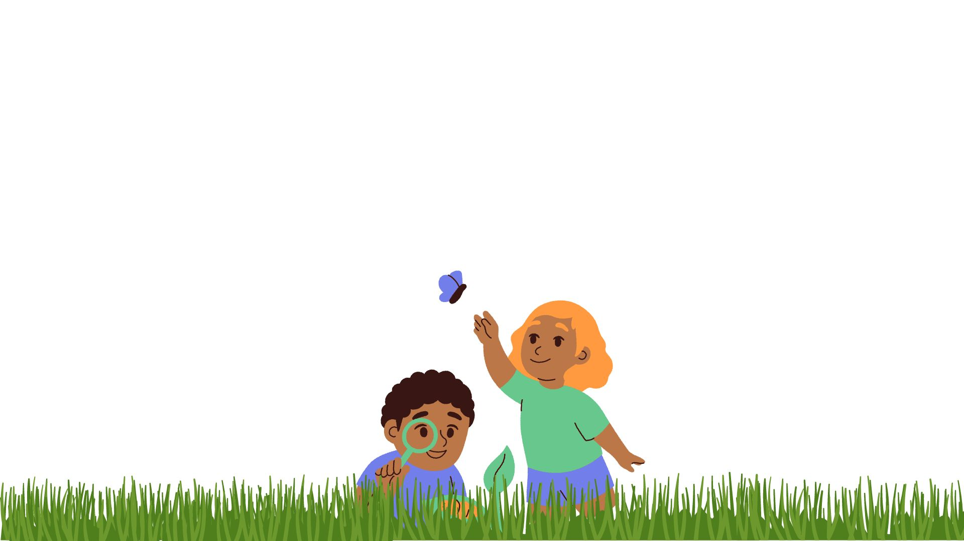
Tutkitaan luontoa
Tehkää erilaisia tutkimuksia lasten kanssa esim:
Tutkikaa mitä lumelle tapahtuu kun tuotte sitä sisälle. Ottakaa lumesta kuvia tutkimuksen eri vaiheissa. Voitte tehdä kuvista kollaasin lumi-loska-vesi
Seuratkaa jääpuikon kasvua/sulamista pihalla. Dokumentoikaa muutosta ottamalla kuvia.
Tutkikaa kuvia ja keskustelkaa havainnoistanne

Slide 36
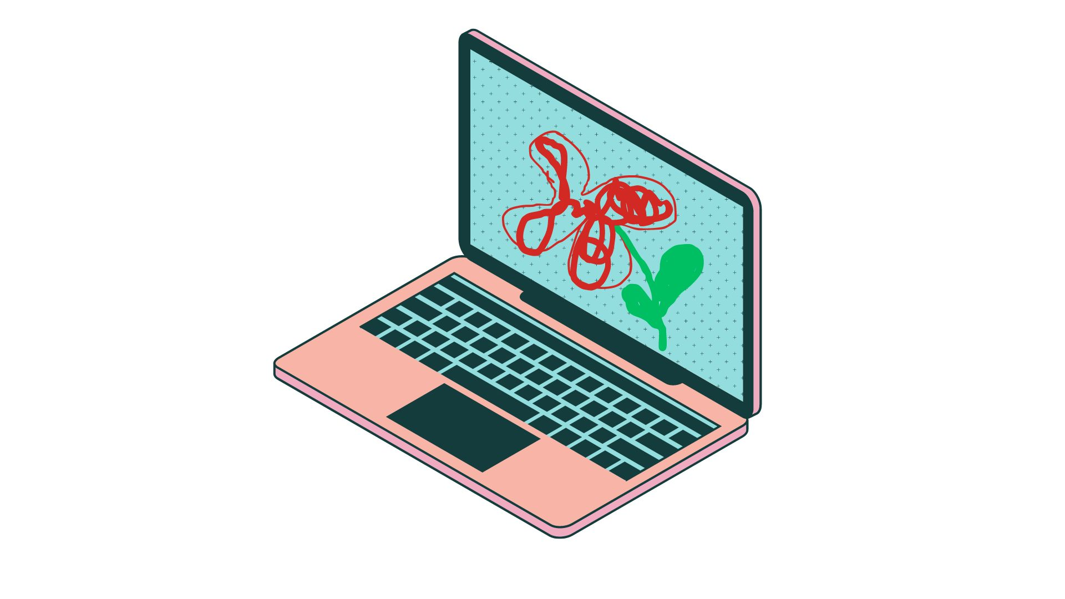
Piirretään käsin ja koneella
Kokeilkaa piirtämistä Cromebookin piirustusohjelmalla.
Voitte vaikka ensin piirtää paperilla jotain ja sitten piirtää saman asian piirustusohjelmalla
Jutelkaa siitä miten nämä kaksi tapaa eroavat toisistaan

Slide 37
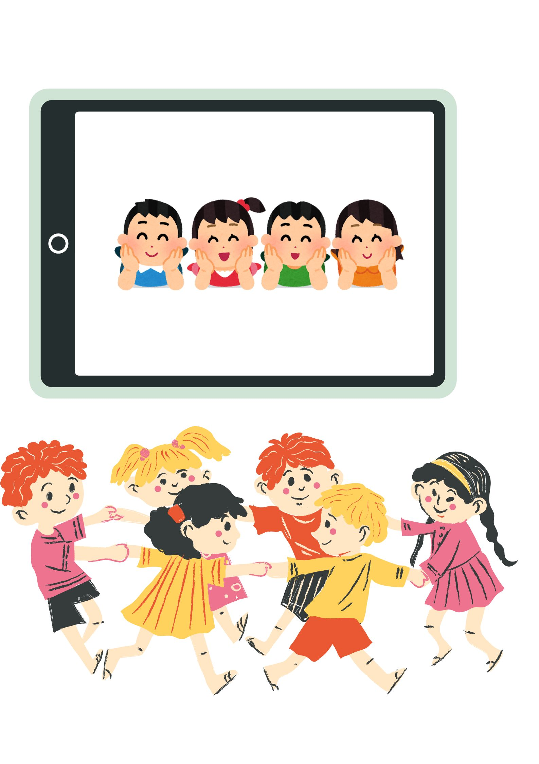
Etähetki toisen ryhmän kanssa
Ottakaa yhteyttä toiseen ryhmään. Voitte esim. pitää lorupussi-hetken yhdessä videopuhelun tai Teamsin-välityksellä

Slide 38
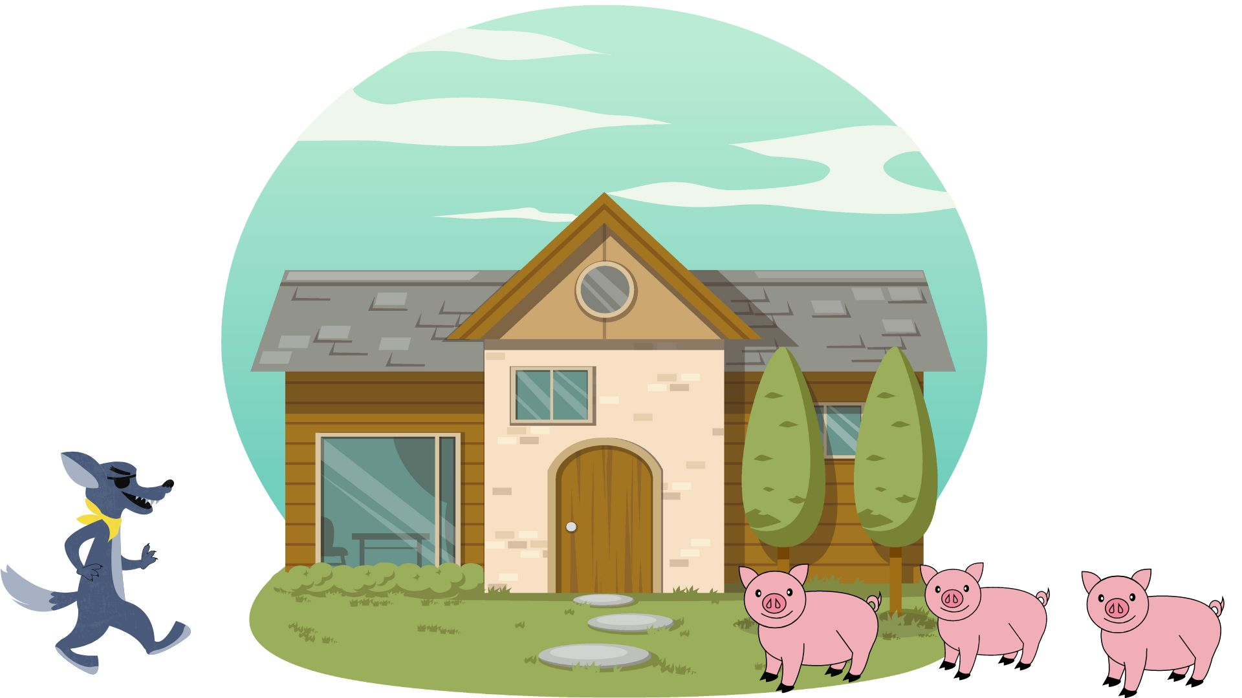
Kolme pientä porsasta
Lukekaa yhdessä kolme pientä porsasta- satu
Askarrelkaa yhdessä pöytäteatteri, jonka avulla jokainen lapsi saa esittää tarinan haluamallaan tavalla.
Esitykset voi kuvata ja lähettää lapsen omalle huoltajalle katsottavaksi
Voitte myös tutustua satuun Papunetin sivuilla ja verrata tarinaa teidän aiemmin lukemaanne kirjaan
Kolme pientä porsasta | Papunet

Slide 39
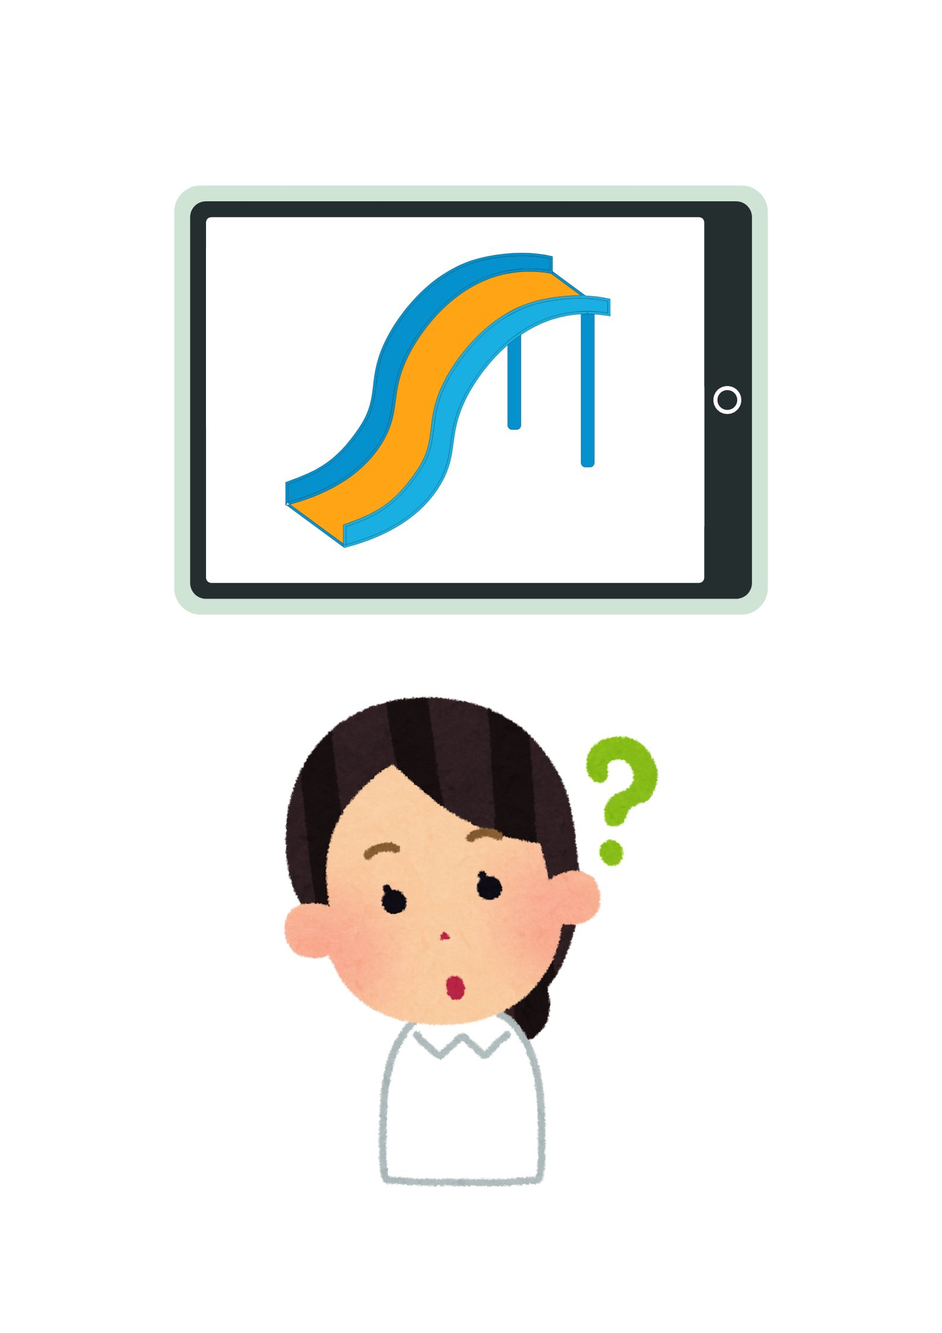
Valokuvasuunnistusta
Valokuvasuunnistuksen voi toteuttaa omalla pihalla. Välillä viimeiseltä rastilta voi löytyä vaikka herkkukätkö
Voitte myös piilottaa esineitä tai kuvia pihalle ja ottaa paikoista kuvat. Lasten tehtävänä on löytää esineet kuvien perusteella.

Slide 40
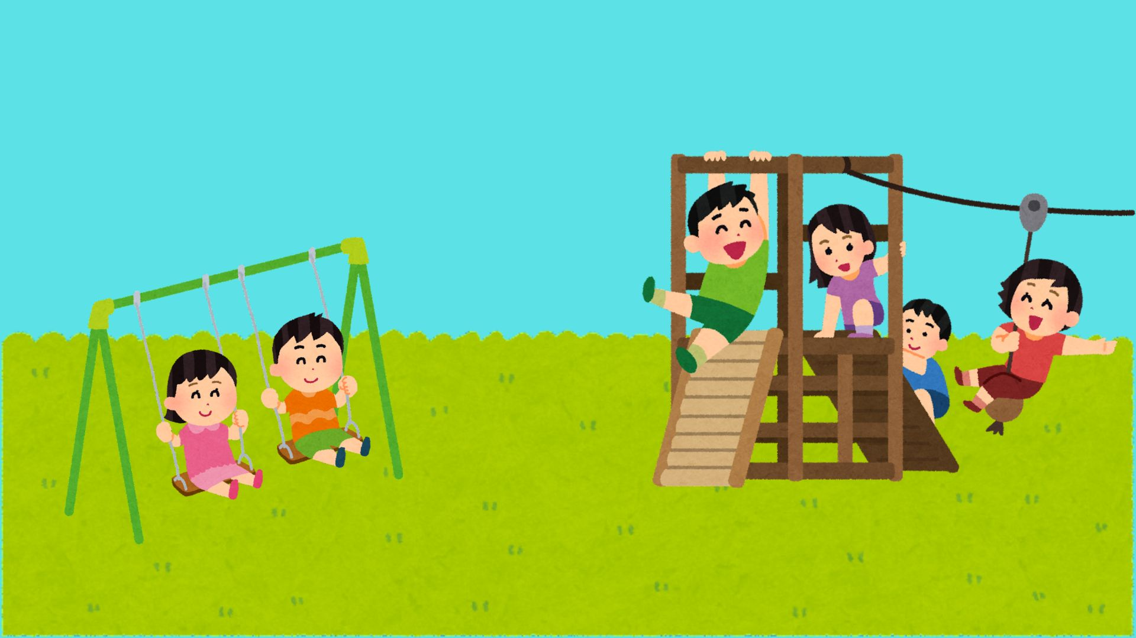
Perhepäivähoidon ulkopedagogiikan materiaalipankki
Tutustukaa Turussa tehtyyn perhepäivähoitajien ulkopedagogiikan materiaalipankkiin, joka sisältää mm. Etsimiseen, tutkimiseen ja ratkaisemiseen liittyviä tehtäviä.
https://blog.edu.turku.fi/ulkopeda/

